Slide 1
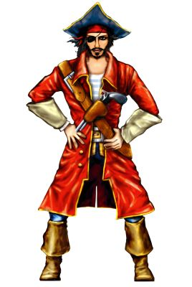
Piratenspiel aus: Erich Kirchner, Wirtschaftspsychologie, S. 45
Aufteilung von Piratenschatz mit 100 Goldmünzen
Ränge der fünf Piraten nach Alter: Anton Bonnet, Bootstrap Bill, Cutler Beckett, Davy Jones, Edward Teach (A, B, C, D, E)
Ranghöchster macht Vorschlag zur Aufteilung, dann stimmen Piraten ab.
Vorschlagender ist stimmberechtigt und hat ausschlaggebende Stimme, wenn keine Mehrheit.
Wird der Vorschlag angenommen, erfolgt diese Aufteilung und das Spiel ist zu Ende.
Wird die Aufteilung nicht angenommen, dann wird der Vorschlagende über Bord geworfen und der nächste im Rang schlägt eine Aufteilung vor.
Jeder Pirat möchte viele Göldmünzen erhalten.
Bei gleicher Zahl von Goldmünzen sieht er gerne, wenn andere über Bord gehen.
Foto von dc-freibeuter.de

Slide 2
Rückwärtsinduktion
4. und letzte Runde D, E mit Aufteilung 100, 0
3. Runde C,D,E mit Aufteilung 99, 0, 1
2. Runde B, C, D, E mit Aufteilung 98, 0, 0, 2
Runde A, B, C, D, E mit Aufteilung 98, 0, 1, 1, 0
(C, D, würden in Runde 2 jeweils 0 erhalten. Also bietet ihnen A jeweils 1 an. Der Vorschlag von A wird dann mit 3 : 2 Stimmen angenommen.)

